Slide 1

Les exceptions

Slide 2
Exceptions
problème d’accès (ouverture) d’un fichier qui n’existe pas,
débordement d'un tableau,
division par zéro,
donnée non conforme,
cas d'utilisation non prévu…
Fonction de bas niveau  Fonction de niveau + haut

Slide 3
Mécanisme
Fonction de bas niveau :
détecte un comportement anormal
construit et lance (throw) une exception
L’exception remonte l’arbre d’appel des fonctions en terminant toutes les fonctions traversées
Fonction de haut niveau prévue pour rattraper cette exception (try/catch)
stoppe la remontée et traite l’exception
Si aucune fonction n’attrape l’exception, le programme se termine !

Slide 4
Lancer une exception
Depuis n’importe où, en utilisant :
throw objet
objet peut être de n’importe quel type :
throw 3;
throw (string) "Ca ne marche pas !";
MyObject obj;
throw obj;

Slide 5
Attraper une exception
Dans une fonction appelante, utiliser un bloc :
try { … } catch (objet) { … }

Slide 6
void f1 () {
throw (string)"It does not work!";
}
void f2 () {
throw 404;
}
void f3 () {
f1();
}
void f4 () {
throw 'w';
}
int main() {
try {
f3();
f2();
f4();
}
catch(string const& e) {
cout << e;
}
catch(int e) {
cout << e;
}
catch(...) {
cout << "Erreur !";
}
}
L’exception remonte la pile d’appel
et ne s’arrête que si elle est catchée !

Slide 7
void f1 () {
throw (string)"It does not work!";
}
void f2 () {
throw 404;
}
void f3 () {
f1();
}
void f4 () {
throw 'w';
}
int main() {
try {
//f3();
f2();
f4();
}
catch(string const& e) {
cout << e;
}
catch(int e) {
cout << e;
}
catch(...) {
cout << "Erreur !";
}
}
L’exception est traité par le catch
correspondant à son type

Slide 8
void f1 () {
throw (string)"It does not work!";
}
void f2 () {
throw 404;
}
void f3 () {
f1();
}
void f4 () {
throw 'w';
}
int main() {
try {
//f3();
//f2();
f4();
}
catch(string const& e) {
cout << e;
}
catch(int e) {
cout << e;
}
catch(...) {
cout << "Erreur !";
}
}
Le catch(…) permet de traiter
tout type d’exception

Slide 9
Relancer l’exception
Si besoin dans un bloc catch, on peut relancer l’exception en utilisant throw seul.
try {
...
}
catch(...) {
cout << e;
throw; // Sera traitée plus haut dans la pile
// d’exécution par un autre catch
}

Slide 10
La classe std::exception
class exception {
public:
exception() throw(){ } // Constructeur.
virtual ~exception() throw(); // Destructeur.
// throw() indique que ces méthodes ne vont pas lancer
// d'exceptions
// Renvoie une chaîne "à la C" contenant
// des infos sur l'erreur.
virtual const char* what() const throw();
};

Slide 11
Exemple de dérivation
#include <exception> // A ne pas oublier
#include <string>
using namespace std;
class Error: public exception {
private:
int code;
string message;
public:
Error(string const& _message, int _code = 0) throw() {
code = _code;
message = _message;
}
virtual const char* what() const throw() { // C’est LA fonction à redéfinir
return message.c_str();
}
int getCode() const throw() {
return code;
}
virtual ~Erreur() throw() {}
};

Slide 12
Exemple d’utilisation
int division(int a, int b) {
if (b == 0) {
throw Error("Division par 0", 1);
}
return a / b;
}
int main()
{
int a = 12, b = 4, c = 0;
try {
cout << division(a, b) << endl;
cout << division(a, c) << endl;
}
// Toutes les exceptions dérivées de la classe exception
catch(exception const& e) {
// ou seulement les "Error"
// catch(Error e) {
cerr << "ERREUR : " << e.what() << endl;
}
return 0;
}

Slide 13
Exceptions standards
Certaines fonctions standard lancent elles aussi des exceptions.
Toutes les exceptions lancées par les fonctions standard dérivent de la classe exception.
Ce code générique suivant permet de « catcher » toutes ces exceptions :
catch(std::exception const& e) {
cerr << "ERREUR : " << e.what() << endl;
}

Slide 14
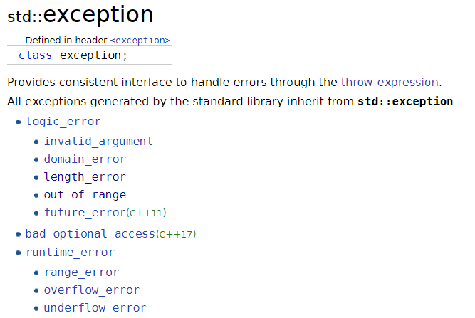
Exceptions standards
https://en.cppreference.com/w/cpp/error/exception

